Slide 1
Транспортное планирование городов

Slide 2
Тема 9. Лекция 9
Трамвайные пути и их проектирование и размещение

Slide 3

Городской транспорт объединяет:
массовый общественный транспорт;
легковой автомобильный транспорт;
грузовой автомобильный транспорт;
специализированный.

Slide 4
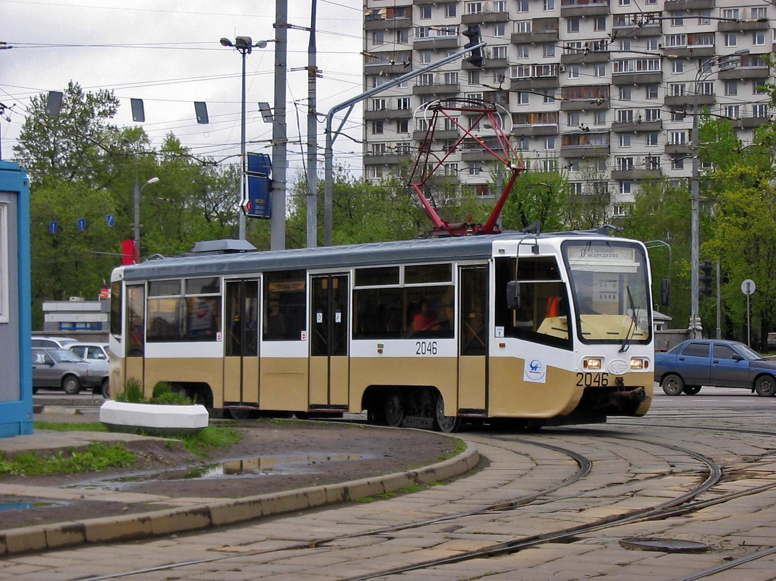
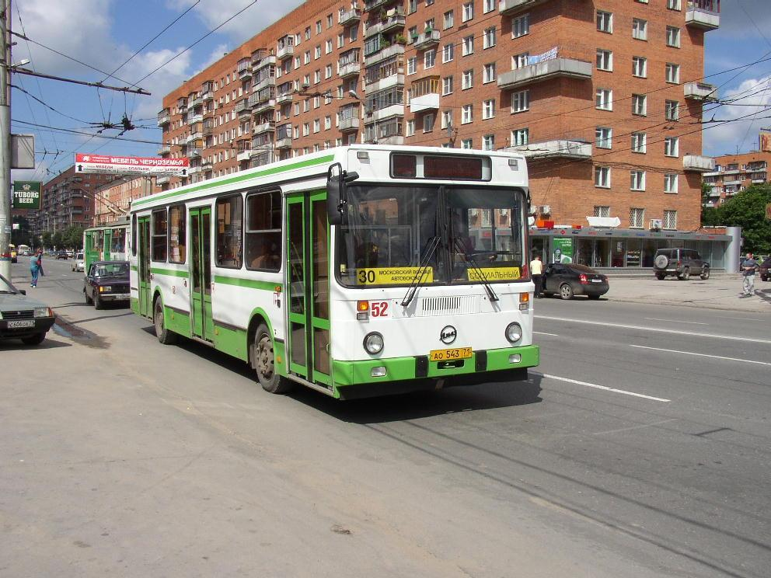
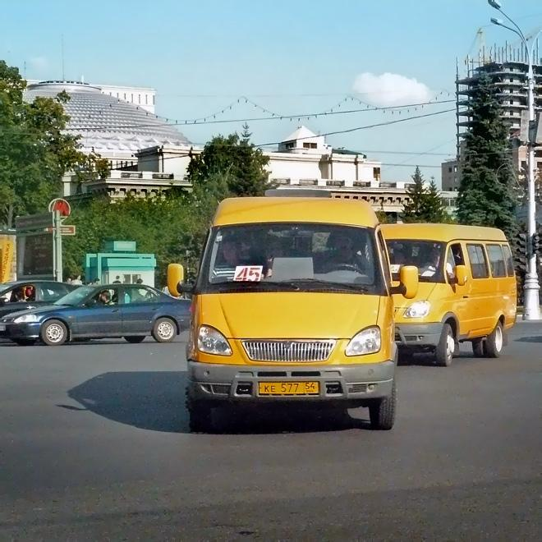
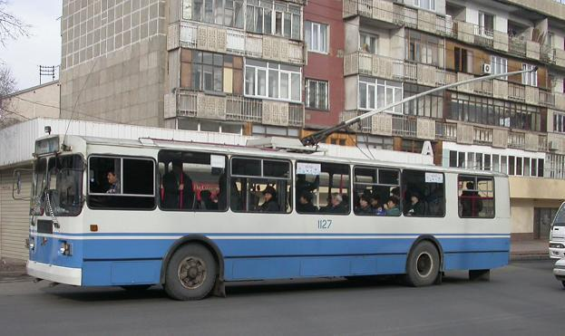
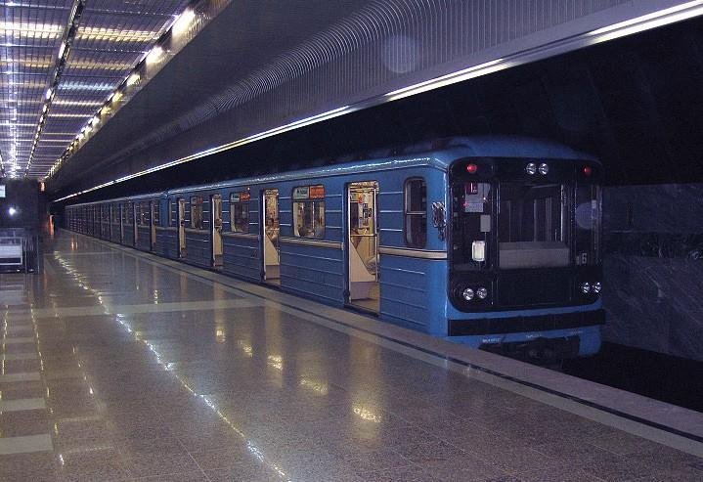
Массовый общественный транспорт - трамвай, троллейбус, автобус, маршрутное такси, метро. Перевозит пассажиров по определённым маршрутам.

Slide 5
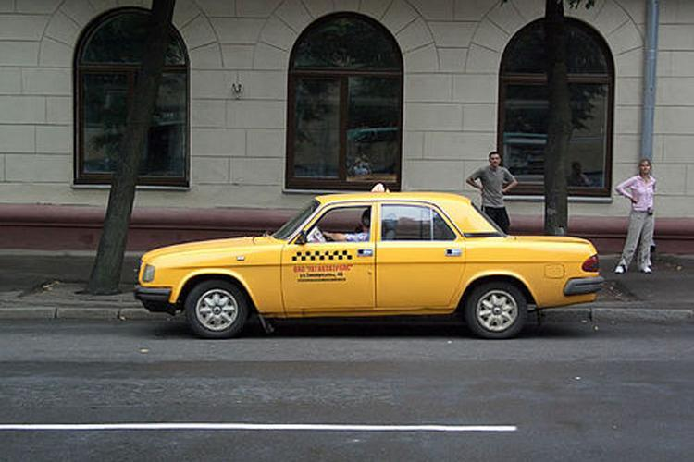
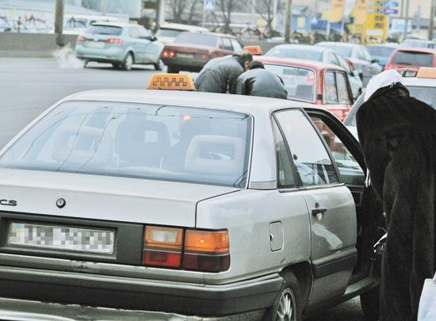
Легковой автомобильный транспорт – такси.

Slide 6
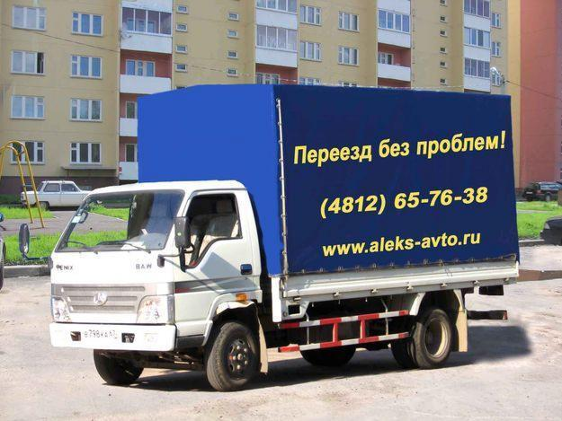
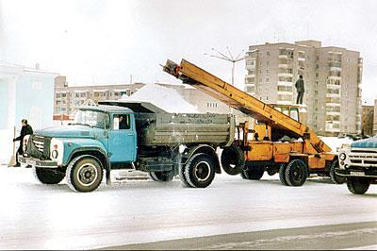

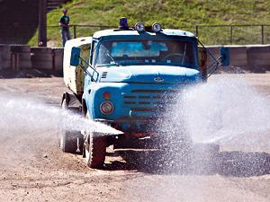
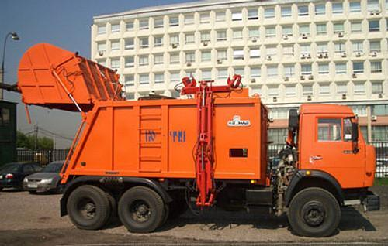

Грузовой автомобильный транспорт – общего назначения и специализированный (снегоочистительные и снегоуборочные, поливочные машины, мусоровозы и др.).

Slide 7
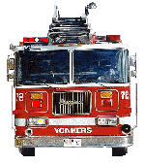
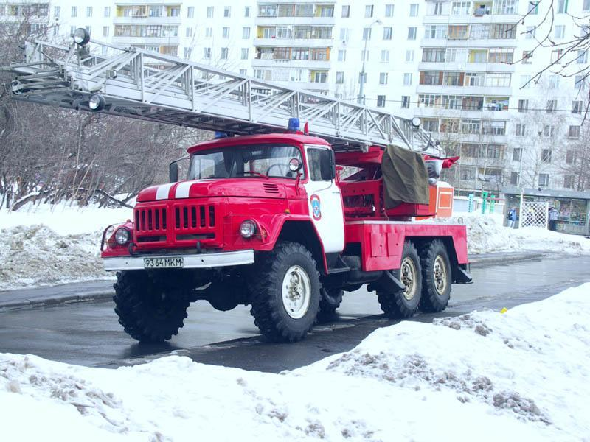
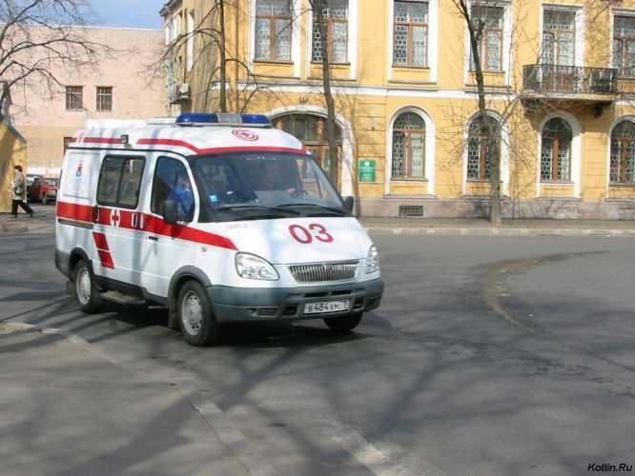

Специализированный городской транспорт – пожарные машины, скорая помощь, милиция и др.

Slide 8
Градостроительные требования и условия организации городского движения и транспорта.
Cоциальные требования к организации городского движения и транспорта:
мобильность передвижения для свободного пользования в городе всей сетью общественных центров, мест приложения труда, учреждений обслуживания и мест отдыха;
экономия личного времени, которое становится все более важным в жизни каждого человека для его профессионального, культурного и физического развития;
охрана окружающей среды от вредного воздействия транспорта и устранению опасностей уличного травматизма.
8

Slide 9
Функциональные процессы и материальные структуры транспортно-планировочной организации города:
передвижения населения
общие затраты времени на передвижения,
транспортная подвижность населения
транспортная сеть города,
виды общественного транспорта,
автомобилизация города
грузовое движение
улично-дорожная сеть города
9

Slide 10
Функциональные процессы и материальные структуры в транспортно-планировочной организации города тесно взаимосвязаны. Например, подвижность населения и средняя длина поездки по городу не только определяют работу всей транспортной системы, но и дают представление о планировочных достоинствах или недостатках плана, компактности или разобщенности размещения функциональных зон в генеральном плане города. Все это позволяет сравнивать варианты планировки, а также сопоставлять схемы городов и различные варианты решения генеральных планов городов даже при одинаковом народнохозяйственном их профиле и равной численности проживающих в них жителей.
Транспортно-планировочная организация города, обеспечивающая наименьшие затраты времени населением на передвижения от мест жительства к местам приложения труда и к основным центрам культурно-бытового тяготения (центр города, вокзалы, стадионы, городские парки и т. д.), означает сокращение средней длины поездки по городу и общей величины работы городского транспорта.
10

Slide 11
Процесс градостроительного проектирования неразрывно связывает поиски рационального размещения селитебных районов, производственных зон города и других основных
фокусов притяжения населения с созданием между ними наиболее рациональных транспортных связей.
Поиск планировочного решения города и его транспортной организации в виде системы магистральных улиц и дорог и
сети общественного транспорта производится путем вариантных проработок и проведения комплексного сравнения вариантов генерального плана по ряду планировочных, композиционных, транспортных и экономических показателей с учетом места города в систе­ме расселения. При этом в сравнение принимаются технико-экономические показатели сети, условия безопасно­сти движения, удобства и комфорт движения транспорта и пешеходов.
11

Slide 12
Основные транспортно-планировочные критерии оценки вариантов генплана города и его транспортно-дорожной:
затраты времени населением на передвижения (мин);
транспортная подвижность населения (число поездок в год на 1 жителя);
работа городского транспорта (пасс/км);
маршрутный коэффициент и коэффициент пересадочности,
доступность центра города во времени, удобства передвижения транспортных средств и пешеходов (мин);
капиталовложения (руб.);
среднегодовые затраты (руб/год);
сроки окупаемости (год.);
планировочные факторы удобства и условия безопасности движения.
12

Slide 13
1. Основная литература: 1. Косцов А.В. и др. Транспортная планировка городов. Учебное пособие. М.-2018г. -300с.; 2. Федотов Г.А., Поспелов П.И. Изыскание и проектирование автомобильных дорог. М:, «Академия» 2018 г.- 465 с.; 3. Градостроительство. Планировка и застройка городских и сельских поселений СНиП РК 3.01-01-2008, Астана, 2008; 4. Градостроительство. Планировка и застройка городских и сельских населенных пунктов. СН РК 3.01-01-2013; 5. Градостроительство. Планировка и застройка городских и сельских населенных пунктов. СП РК 3.01-101-2013; 6. Сильянов В.В., Домке Э.Р. Транспортно-эксплуатационные качества автомобильных дорог и городских улиц. Учебник для студентов вузов. 2-е изд. –М.Академия, 2008. – 352 с.;
Қосымша әдебиеттер
1. 7. Гуревич и др. Справочник проектировщика городских дорог. М., Стройиздат. 1968. 8. Гохман В.А. и др. Пересечение и примыкание автомобильных дорог: М., высшая школа, 1989. - 319 с. 9. Меркулов Е.А. Городские дороги. Учебник для вузов. М., «Высшая школа», 1973.-456с. 10. Меркулов Е.А. и др. Примеры проектирования дорог и сетей пассажирского транспорта в городах. М., «Высшая школа», 1962. – 265 с. 11. Милашечкин А.А. и др. Узлы автомобильных дорог. М., «Транспорт», 1966. – 366с. 12. Меркулов Е.А. и др. Сборник конструкций городских дорог. М., Стройиздат, 1967. – 186 с. 13. Озеленение населенных мест: Справочник /Ерохин Г.П. и др., М., «Высшая школа», 1974. – 123 с. 14. Орнатский Н.П. Проектирование городских скоростных дорог. М., «Высшая школа», 1974.- 123 с. 15. Информационно – аналитический журнал «Автомобильные дороги» ЗАО «Издательство «Дороги», Москва, комитет по печати РФ, ежемесячник.»

